Slide 1
المرافق العامة
أولا : مفهوم المرافق العامة
ثانيا : الخدمات التي تقدمها المرافق العامة
ثالثا : المحافظة على المرافق العامة
في المدرسة
في الحديقة والشارع

Slide 2
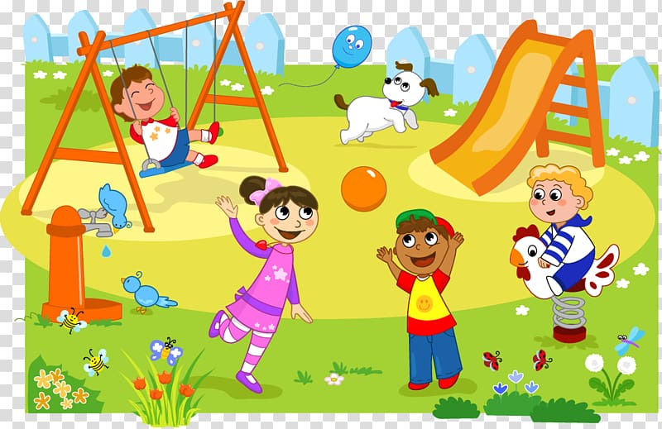
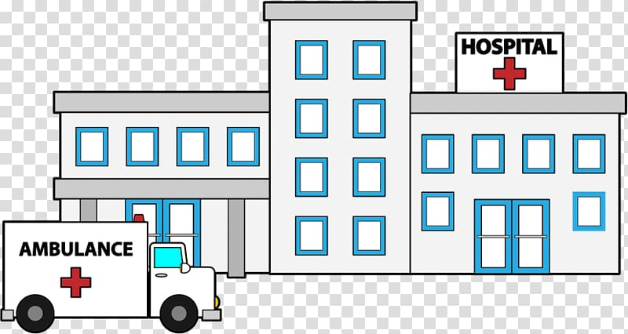
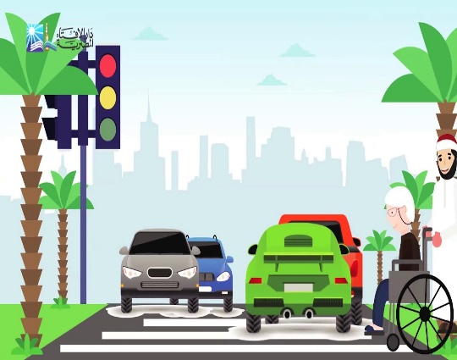
المرافق العامة
المرافق العامة: هي المنشآت التي ينتفع بها الناس ويشتركون في الاستفادة منها .
أمثلة على المرافق العامة:
المدارس الطرق المستشفيات الحدائق

Slide 3
الخدمات التي تقدمها المرافق العامة
عدد ؟
الخدمات الصحية: تقدمها المستشفيات والمراكز الصحية .
الخدمات التعليمية: تقدمها المدارس والجامعات الحكومية .
الخدمات الترفيهية: تقدمها الملاعب والحدائق العامة .
اذكر امثلة على المرافق العامة في وطننا؟
انشاء الطرق والجسور – انارة الطرق- تمديد الكهرباء والماء للمنازل

Slide 4
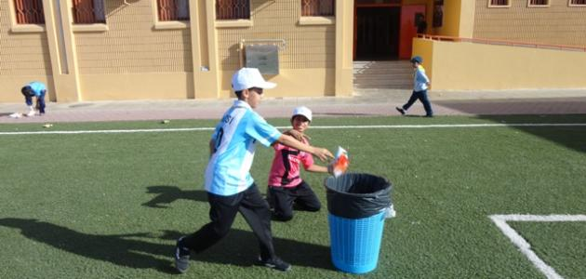
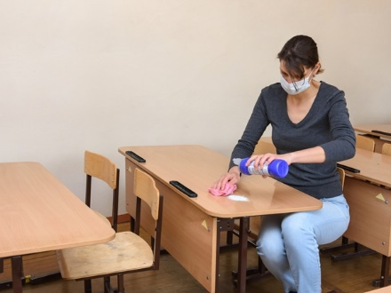
المحافظة على المرافق العامة
المدرسة: تعد المدرسة البيت الثاني للطالب بعد بيته ، لذلك يجب المحافظة عليها من خلال
1-تجنب رمي النفايات في الساحات والصفوف والمشاركة في تنظيفها.
2- تجنب الكتابة على الجدران والمقاعد والاعتناء بمرافق المدرسة.
اذكر طريقة أخرى للمحافظة على مدرسة؟
المشاركة في اعمال تطوعية كزراعة النباتات لتجميل المدرسة

Slide 5
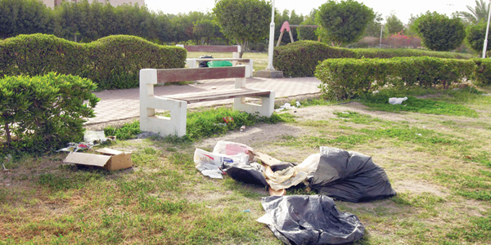
المحافظة على المرافق العامة
الحديقة والشارع: هما من الأماكن العامة التي يستخدمها جميع الناس ، لذلك يجب المحافظة عليهما من خلال:
1- عدم العبث بمرافقهما واستخدامها بالطريقة المناسبة
2- حفظ حق الطريق بالالتزام بالآداب العامة .
3- عدم إلقاء النفايات فيهما والمشاركة في تنظيفها.
4- تجنب الكتابة على جدران الطرق العامة.
اذكر أمثلة على الآداب العامة للطريق؟
عدم الجلوس على ارصفة الطرق وإفساح الطريق للمارة وعدم اللعب فيها

